Slide 1








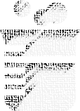






OOP大程
文本编辑器
组员
蒋仕彪 刘书含 刘明锐
吕耀维 李广林

Slide 2

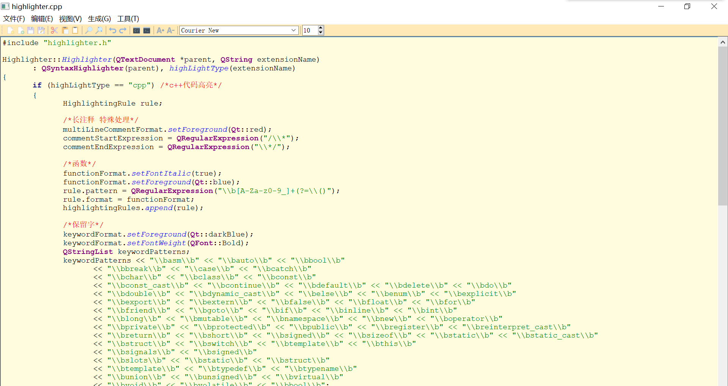
运行截图
“用我们自己做的编辑器打开我们的源程序”

Slide 3
01
UI的约定和设计
02
文本编辑功能
03
CONTENTS
保存机制和文件操作
04
编译和运行
05
压轴：语法高亮

Slide 4

Part 1
UI的约定和设计

Slide 5
Part 2
文本编辑功能

Slide 6


文本编辑功能
查 找
菜单栏
替换
查找/替换
图标操作
快捷键操作
图标栏操作

Slide 7
此处可添加标题
触发
图标/菜单/快捷键
处理
FindDialog
ReplaceDialog
显示
高亮方案

Slide 8
Part 3
保存机制和文件操作

Slide 9
一些细节但是繁琐的东西
捕捉改动
在文件标题栏标注上目前处理的文件名
如果还保存至任何文件，就命名为 “Untitled”
如果还未保存，后面要加一个星号
01
保存和另存为的区分
02
保存和另存为其实是两个不太类似的东西
第一次保存和另存为是等价的
打开和关闭文件
注意要提示用户是否保存当前文件
注意要判断是否存在要打开的文件，以及是否能打开
03

Slide 10

一些函数和约定
标题文本预设
双击此处可更换文本内容，包括文字、字型、字号等。
checkSave()
savetoFile()
setStatus()
（设置目前状态）
openFile()
addFile()
saveFile()
标题文本预设
双击此处可更换文本内容，包括文字、字型、字号等。
newFile()
saveAs()

Slide 11
Part 4
编译和运行

Slide 12
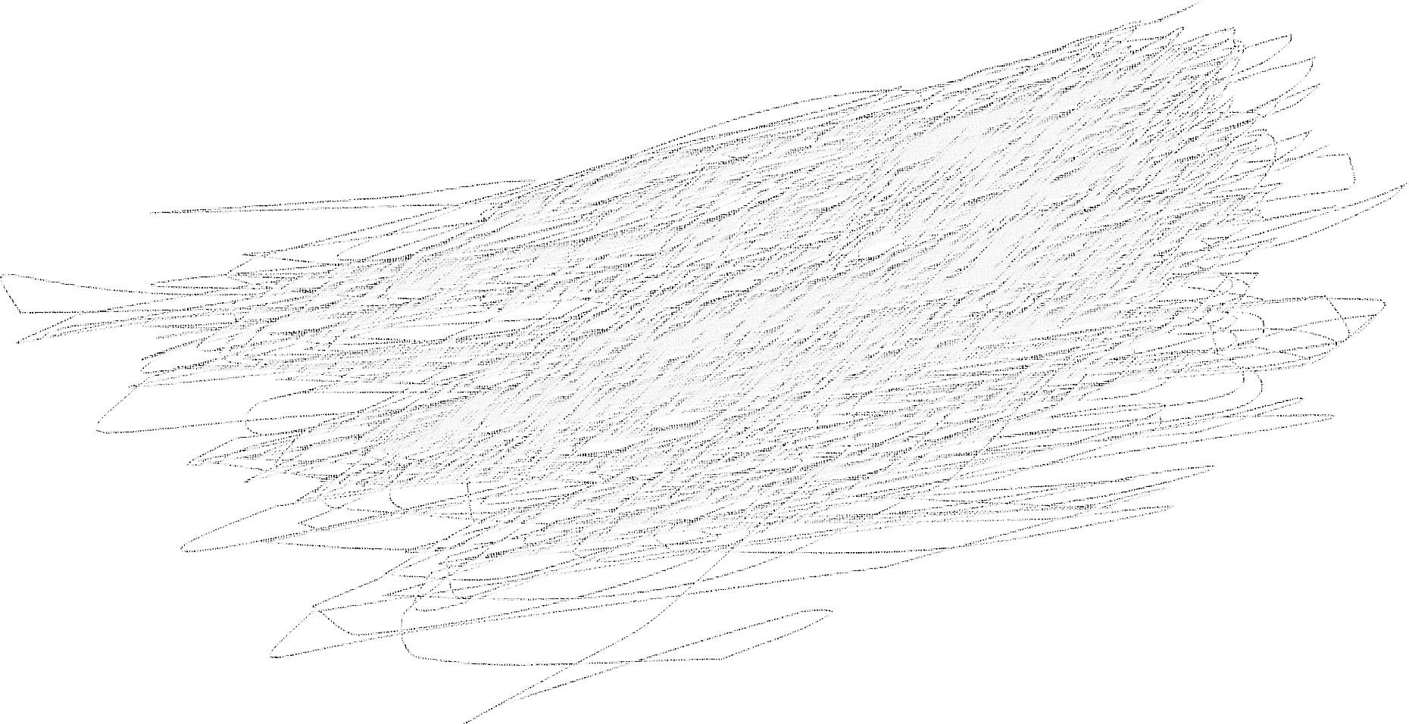
此处可添加标题
将编译命令写入cmd
如何返回编译错误？
Python
C++
注意它是解释语言
编译和运行是一体的
如何解决闪退问题？

Slide 13
Part 5
语法高亮

Slide 14
高亮类型
python
C++
.py文件
.cpp文件

Slide 15
高亮关键词
// #
/* */
``` ```
多行注释
单行注释
Q类型
常量字符串
‘’ “”
def case
F()
函数 保留字

Slide 16
正则表达式
函数
常量字符串
Q类型
"\\b[A-Za-z0-9_]+(?=\\()"
"\".*\""
“"'.*'"
"\\bQ[A-Za-z]+\\b"

Slide 17

THANKS FOR WATCHING

